Slide 1
Dietary Reference Intake (DRI)
Διαιτητική πρόσληψη αναφοράς

Slide 2
Συστάσεις θρεπτικών συστατικών
Dietary Reference Intake (DRI)
Ένα σετ τιμών αναφοράς για ενέργεια και θρεπτικά συστατικά το οποίο μπορεί να χρησιμοποιηθεί για το σχεδιασμό και την αξιολόγηση διαιτών που απευθύνονται σε υγιείς ανθρώπους.
Καθιερώθηκαν από μια επιτροπή ειδικών στη διατροφή που επιλέχθηκε από την National Academy of Sciences (NAS)
Βασισμένες στα τελευταία επιστημονικά δεδομένα σχετικά με τη διατροφή και την υγεία.
Σκοπός η πρόληψη ελλείψεων σε θρεπτικά συστατικά
Διαφορετικές συστάσεις για τα διαφορετικές ομάδες του πληθυσμού.
Οι DRI λαμβάνουν υπόψη τις διαφορές μεταξύ των ανθρώπων και καθιερώνουν ένα φάσμα μέσα στο οποίο οι διατροφικές ανάγκες κατ’ ουσίαν όλων των υγειών ανθρώπων σε συγκεκριμένα γκρουπ ανάλογα με την ηλικία και το φύλο καλύπτονται.

Slide 3
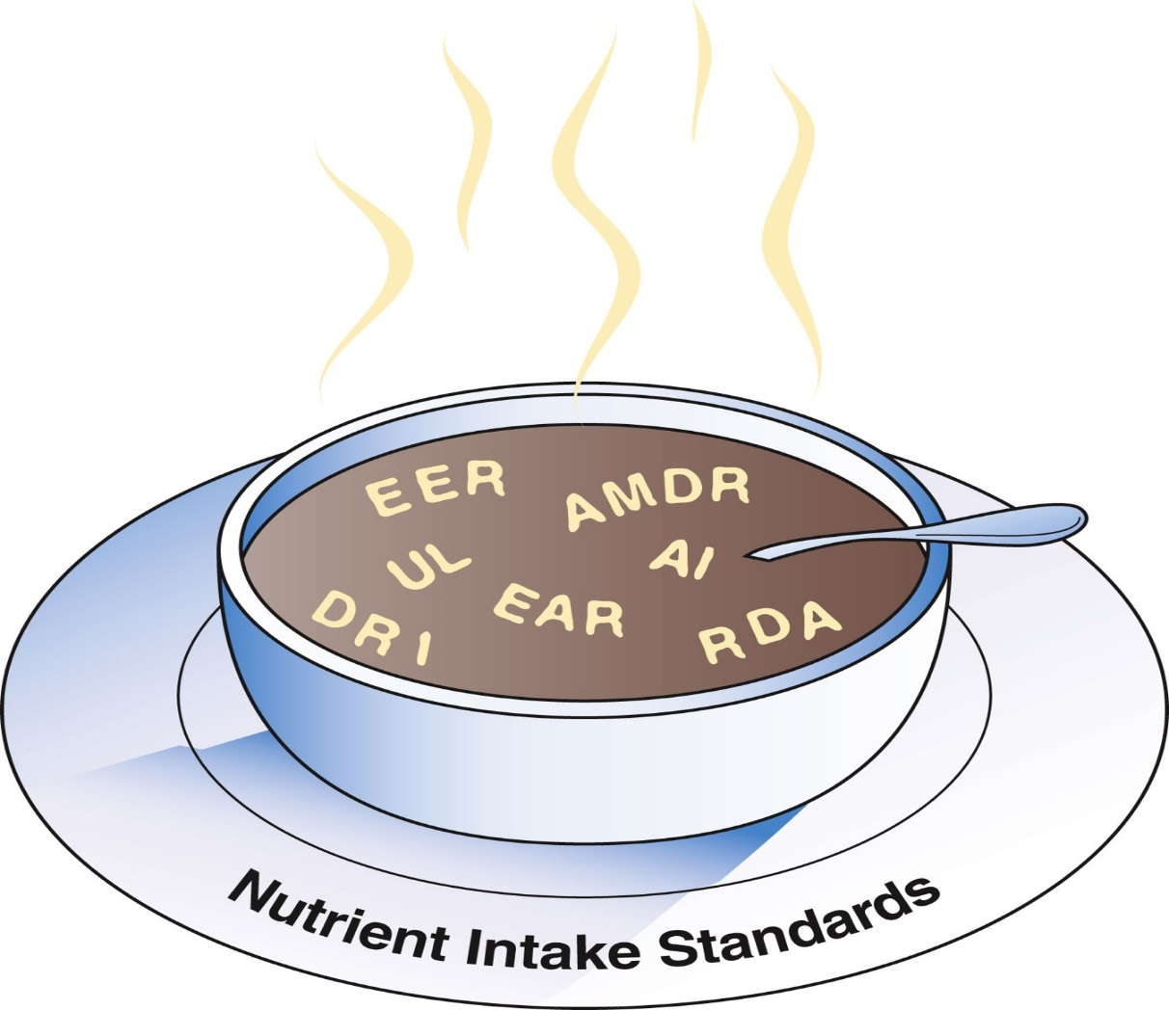
Συστάσεις θρεπτικών συστατικών
EAR: Estimated Average Requirements
RDA: Recommended Dietary Allowances
AI: Adequate Intakes
TUL: Tolerable Upper Intake Levels
EER: Estimated Energy Requirements
AMDR: Acceptable Macronutrient Distribution Ranges

Slide 4
Συστάσεις θρεπτικών συστατικών
Requirement (Ανάγκες)
Η ελάχιστη ποσότητα ενός θρεπτικού συστατικού που θα προλάβει την εμφάνιση συμπτωμάτων έλλειψης.
Οι ανάγκες διαφέρουν από το RDA και το AI, τα οποία περιλαμβάνουν ένα σημαντικό περιθώριο ασφάλειας για να καλυφθούν οι ανάγκες διαφορετικών ατόμων.

Slide 5
Oρολογία
Estimated average requirement (EAR): Η ποσότητα ενός θρεπτικού συστατικού που υπολογίζεται πως ανταποκρίνεται στις ανάγκες για το συγκεκριμένο θρεπτικό συστατικό στους μισούς ανθρώπους για τη συγκεκριμένη ηλικία και φύλο.
  Το EAR χρησιμοποιείται για τον υπολογισμό του RDA.
Recommended dietary allowance (RDA): Η μέση ημερήσια ποσότητα ενός θρεπτικού συστατικού που είναι επαρκής για την κάλυψη των αναγκών σχεδόν όλων (97-98%) των υγιών ατόμων συγκεκριμένης ηλικίας και φύλου.
Adequate intake (AI): Η μέση ποσότητα ενός θρεπτικού συστατικού που φαίνεται να είναι επαρκής για τους καταναλωτές, όταν δεν υπάρχει επαρκής επιστημονική έρευνα για τον υπολογισμό του RDA.
  Το AI υπερβαίνει το EAR και πιθανότητα και το RDA.

Slide 6
Ορολογία
Tolerable upper intake level (UL):
Η μέγιστη ποσότητα ενός θρεπτικού συστατικού που είναι απίθανο να αποτελεί οποιοδήποτε ρίσκο δυσμενών επιπτώσεων στην υγεία για τους περισσότερους υγιής ανθρώπους.
Το UL δεν προορίζεται να είναι συνιστώμενο επίπεδο πρόσληψης.
  Η ανάγκη για τον προσδιορισμό του UL είναι το αποτέλεσμα του γεγονότος ότι όλο και περισσότεροι άνθρωποι χρησιμοποιούν μεγάλες δόσεις διατροφικών συμπληρωμάτων καθώς και η αυξανόμενη διαθεσιμότητα εμπλουτισμένων προϊόντων.

Slide 7
Ορολογία
Estimated energy requirement: (EER):
Η μέση πρόσληψη θερμίδων που προβλέπεται να διατηρεί την ενεργειακή ισορροπία σε έναν υγιή ενήλικα, καθορισμένης ηλικίας, φύλου, βάρους, ύψους και επιπέδου φυσικής δραστηριότητας σύμφωνα με την καλή υγεία.
Acceptable macronutrient distribution range (AMDR):
Μια σειρά από προσλήψεις για μια συγκεκριμένη πηγή ενέργειας (υδατάνθρακες, λίπος, πρωτεΐνη) που σχετίζεται με μειωμένο κίνδυνο χρόνιων νοσημάτων, ενώ παρέχει επαρκή πρόσληψη των απαραίτητων θρεπτικών συστατικών.

Slide 8
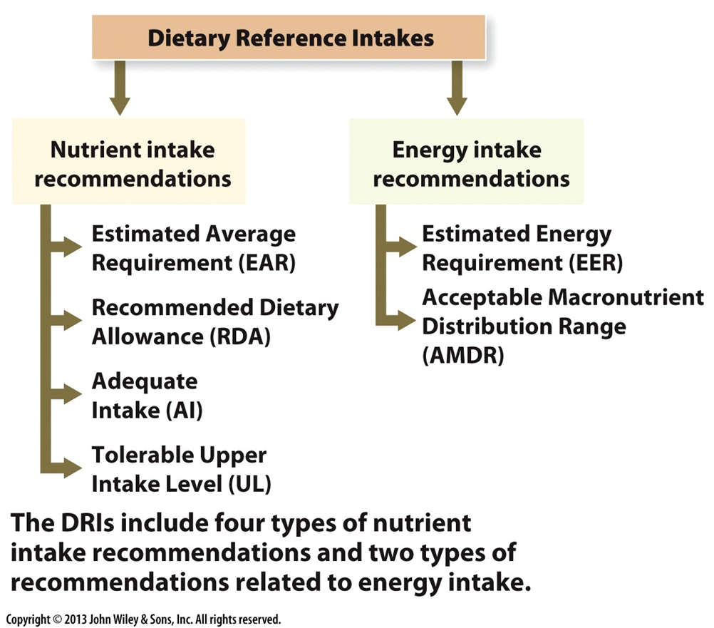

Slide 9
DRIs: 4 sets of values(p.37-38)
Dietary Reference Intakes (DRIs)
Estimated Average
Requirements
(EARs)
Recommended Daily Allowances
(RDAs)
Adequate Intakes
(AIs)
Tolerable
Upper Intake Levels
(ULs)
estimated to meet the needs of 50% of healthy individuals within a gender and life-stage group
sufficient to
meet the needs of
healthy individuals within a gender and life-stage group
used when not used when not enough data are available to set RDAs
ugh data are available to set RDAs
maximum daily intake to avoid adverse effects for almost all
individuals within a gender and life-stage group
Notes:
To make this more active, provide students with a blank map to fill in OR pass out sets of these shapes and have students arrange them into a map.

Slide 10
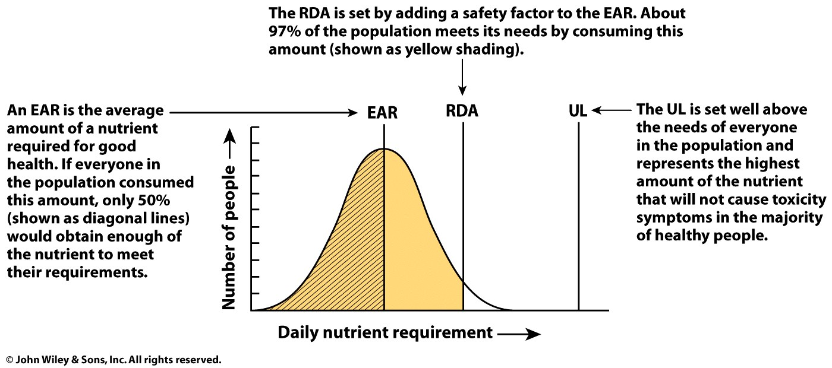

Slide 11
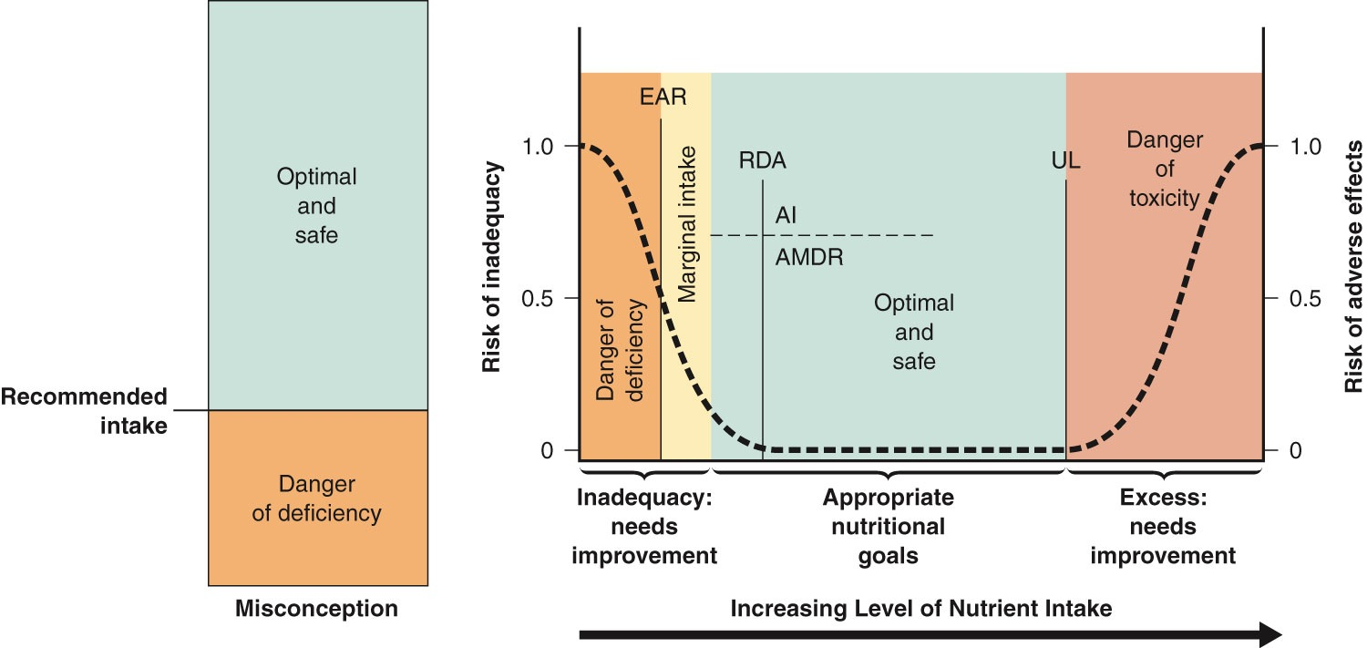
Η σωστή οπτική του DRI

Slide 12
https://ods.od.nih.gov/HealthInformation/nutrientrecommendations.aspx#dri
Nutrient Recommendations and Databases

Slide 13
DRI Tables
Recommended Dietary Allowances and Adequate Intakes, Elements
Recommended Dietary Allowances and Adequate Intakes, Vitamins
Recommended Dietary Allowances and Adequate Intakes, Total Water and Macronutrients
Estimated Average Requirements
Acceptable Macronutrient Distribution Ranges
Tolerable Upper Intake Levels, Vitamins
Tolerable Upper Intake Levels, Elements

Slide 14
DRI Reports
Dietary Reference Intakes for Sodium and Potassium
Dietary Reference Intakes for Calcium and Vitamin D
Dietary Reference Intakes: Applications in Dietary Assessment
Dietary Reference Intakes for Calcium and Related Nutrients
Dietary Reference Intakes for Folate and Other B Vitamins
Dietary Reference Intakes for Vitamins C, E, Selenium and Carotenoids
Dietary Reference Intakes for Vitamins A, K and Trace Elements
Dietary Reference Intakes for Macronutrients (e.g., protein, fat and carbohydrates)
Dietary Reference Intakes for Water and Electrolytes (e.g. chloride)

Slide 15
DRI Calculator for Healthcare Professionals
https://www.nal.usda.gov/human-nutrition-and-food-safety/dri-calculator
This tool will calculate daily nutrient recommendations based on the Dietary Reference Intakes (DRIs) established by the Health and Medicine Division of the National Academies of Sciences, Engineering and Medicine. The data represents the most current scientific knowledge on nutrient needs. Individual requirements may be higher or lower than DRI recommendations.

Slide 16

Dietary reference values in Europe
Dietary reference values (DRVs) is an umbrella term for a set of nutrient reference values that includes
  the average requirement (AR ),
  the population reference intake (PRI ),
  the adequate intake (AI ) and
  the reference intake range for macronutrients (RI).
  These values guide professionals on the amount of a nutrient needed to maintain health in an otherwise healthy individual or group of people. DRVs also include the tolerable upper intake level (UL), which is the maximum amount of a nutrient that can be consumed safely over a long period of time.
https://www.efsa.europa.eu/en/topics/topic/dietary-reference-values

Slide 17
• The Population Reference Intake (PRI), which is the level of (nutrient) intake that is adequate for virtually all people in a population group. On the assumption that the individual requirements for a nutrient are normally distributed within a population and the interindividual variation is known, the PRI is calculated on the basis of the AR plus twice its standard deviation (SD). This will meet the requirements of 97.5% of the individuals in the population.
• The Average Requirement (AR), which is the level of (nutrient) intake estimated to satisfy the physiological requirement or metabolic demand, as defined by the specified criterion for adequacy for that nutrient, in half of the people in a population group, given a normal distribution of requirement.
• The Adequate Intake (AI), which is the value estimated when a PRI cannot be established because an AR cannot be determined. An Adequate Intake is the average observed or experimentally determined approximations or estimates of nutrient intake by a population group (or groups) of apparently healthy people that is assumed to be adequate. The practical implication of an AI is similar to that of a PRI, i.e. describe the level of intake that is considered adequate for health reasons. The terminological distinction relates to the different way in which these values are derived and to the resultant difference in the “firmness” of the value.
• The Reference Intake range (RI), which is the intake range for macronutrients, expressed as % of the energy intake. These apply to ranges of intakes that are adequate for maintaining health and associated with a low risk of selected chronic diseases.

Slide 18
Attention!
DRVs are not nutrient goals or recommendations for individuals (see FAQs). They are used by policy makers in the EU and its Member States to issue recommendations on nutrient intake to consumers. DRVs are also used as the basis for information on food labels and for establishing dietary guidelines. Such guidelines can help consumers make healthy dietary choices.
DRVs are intended for healthy people. Those who suffer from diseases may have different needs. Health professionals provide guidance to individuals or groups with specific needs.
https://www.efsa.europa.eu/en/topics/topic/dietary-reference-values

Slide 19
DRV Finder
https://multimedia.efsa.europa.eu/drvs/index.htm
The DRV Finder* is an interactive tool that gives quick and easy access to EFSA’s Dietary reference values (DRVs) for nutrients. It is intended for end users of these values, such as nutrition and health professionals, risk managers, policy-makers, food manufacturers and scientists.

